Slide 1
HASH SETS & DICTIONARIES

Slide 2
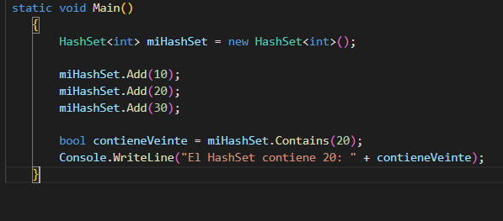
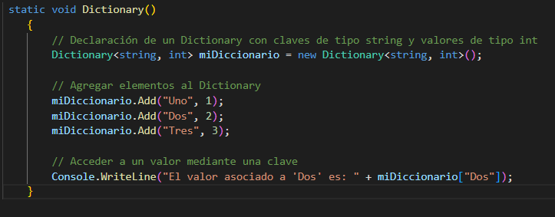
Definición
Los HashSet y Diccionarios son considerados estructuras de datos y funcionan como colecciones.

Slide 3
Colecciones
Una colección es un conjunto de elementos que se agrupan y se pueden manipular de manera conjunta. Las colecciones proporcionan una forma más flexible y eficiente de trabajar con conjuntos de datos en comparación con arreglos fijos

Slide 4
Características Comunes
Tipos genéricos: Tanto HashSet como Dictionary<TKey, TValue> son tipos genéricos, lo que les permite trabajar con cualquier tipo de datos.
Modificación de estructura: Ambos permiten la modificación de su contenido después de la creación, agregando, eliminando o modificando elementos.
Soporte para LINQ: Ambos admiten consultas LINQ en C#.
Eficiencia: Proporcionan tiempos de búsqueda eficientes para acceder a los elementos.

Slide 5
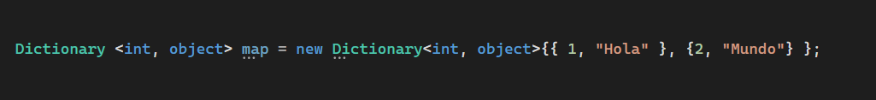
Diccionarios
Un Diccionario, representado por la clase Dictionary<TKey, TValue>, es una colección de pares clave-valor donde cada clave es única.
Permite almacenar datos en forma de pares clave-valor y recuperar rápidamente el valor asociado con una clave dada.

Slide 6
Características de los Diccionarios
Estructura: Es una colección de pares clave-valor.
Unicidad de clave: Cada clave debe ser única, aunque los valores pueden repetirse.
Búsqueda rápida: Proporciona una complejidad de búsqueda de O(1) o O(log n) según la implementación subyacente.
Acceso basado en clave: Los elementos se acceden mediante sus claves utilizando el indexador [] o mediante los métodos TryGetValue, ContainsKey.
Enumerable: Implementa IEnumerable<KeyValuePair<TKey, TValue>>, lo que permite la enumeración de pares clave-valor.
Modificación de valores: Los valores pueden modificarse accediendo directamente a ellos a través de sus claves.

Slide 7
Ejemplos de uso

Slide 8
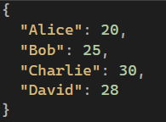
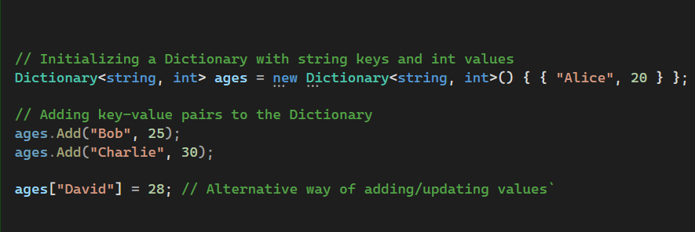
Inicializacion y Adición de pares key-value

Slide 9
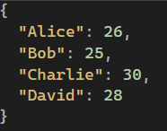
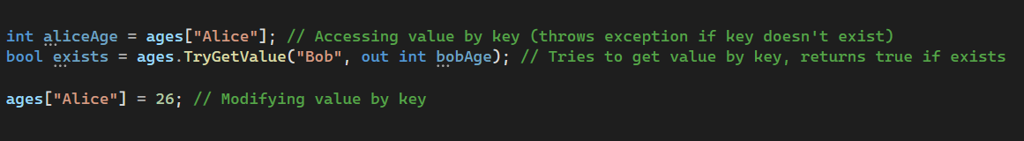
Accediendo y modificando valores

Slide 10
Accediendo y modificando valores

Slide 11
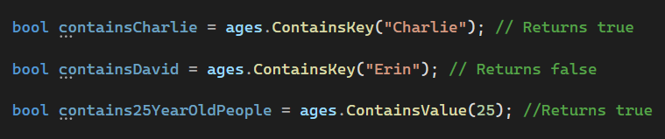
Validando existencia de keys o values

Slide 12

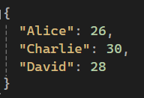
Removiendo par key-value

Slide 13
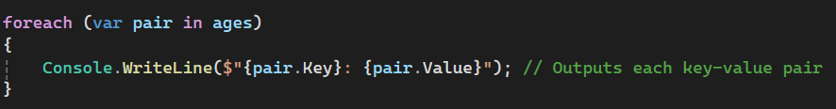
Iterando el Dictionary

Slide 14
Obtener total de key-values

Slide 15

Limpiar el diccionario

Slide 16
HashSet
Un HashSet es una colección que almacena elementos únicos. No permite elementos duplicados. Es útil cuando necesitas almacenar un conjunto único de elementos y realizar operaciones de conjunto como unión, intersección y diferencia de manera eficiente.

Slide 17
Características de los HashSet
Sin orden: Colección no ordenada de elementos.
Sin duplicados: No permite elementos duplicados.
Búsqueda rápida: Proporciona una complejidad promedio de O(1) para operaciones básicas como Add, Remove, Contains.
Operaciones de conjunto: Admite operaciones de conjunto como UnionWith, IntersectWith, ExceptWith, SymmetricExceptWith.
Enumerable: Implementa IEnumerable, lo que permite la iteración a través de sus elementos.
Sin indexación: Los elementos no son accesibles a través de un índice; se debe iterar a través de ellos o usar Contains para verificar un elemento.
Sin pares clave-valor: Almacena elementos individuales, no pares clave-valor.

Slide 18
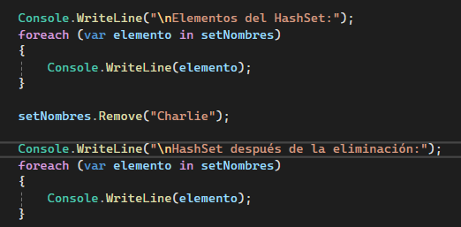

Slide 19
